Slide 1
数字逻辑设计实验
实验7.多路选择器设计及应用
2023年11月8日

Slide 2
提 纲
实验目的
实验设备与材料
实验任务
实验原理
实验内容与步骤

Slide 3
实验目的
掌握数据选择器的工作原理和逻辑功能
掌握数据选择器的使用方法
掌握4位数码管扫描显示方法
4位数码管显示应用—记分板设计

Slide 4
实验设备与材料
实验设备
装有Xilinx ISE 14.7的计算机 1台
SWORD开发板 1套
实验材料
无

Slide 5
实验任务
任务1：数据选择器设计
任务2：记分板设计

Slide 6
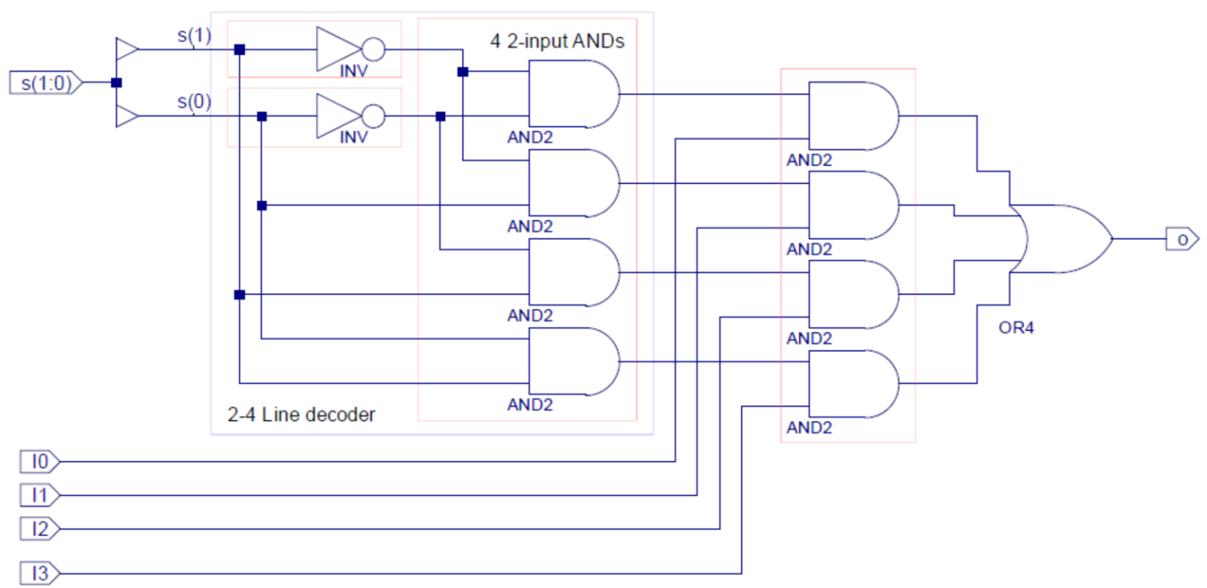
实验原理
4选1多路选择器：MUX4to1
根据事件简化真值表
输出是控制信号 全部最小项与或结构
信息输入 | 控制端 | 选择输出
I0 I1 I2 I3 | S1 S0 | o 输出项
I0 I1 I2 I3 | 0 0 | I0 | S1S0 I0
I0 I1 I2 I3 | 0 1 | I1 | S1S0 I1
I0 I1 I2 I3 | 1 0 | I2 | S1S0 I2
I0 I1 I2 I3 | 1 1 | I3 | S1S0 I3
变量译码器

Slide 7
多路选择器位扩展
控制结构不变，每路输入向量化
通道0多位复制
通道1多位复制
通道2多位复制
通道3多位复制
变量译码器共享

Slide 8
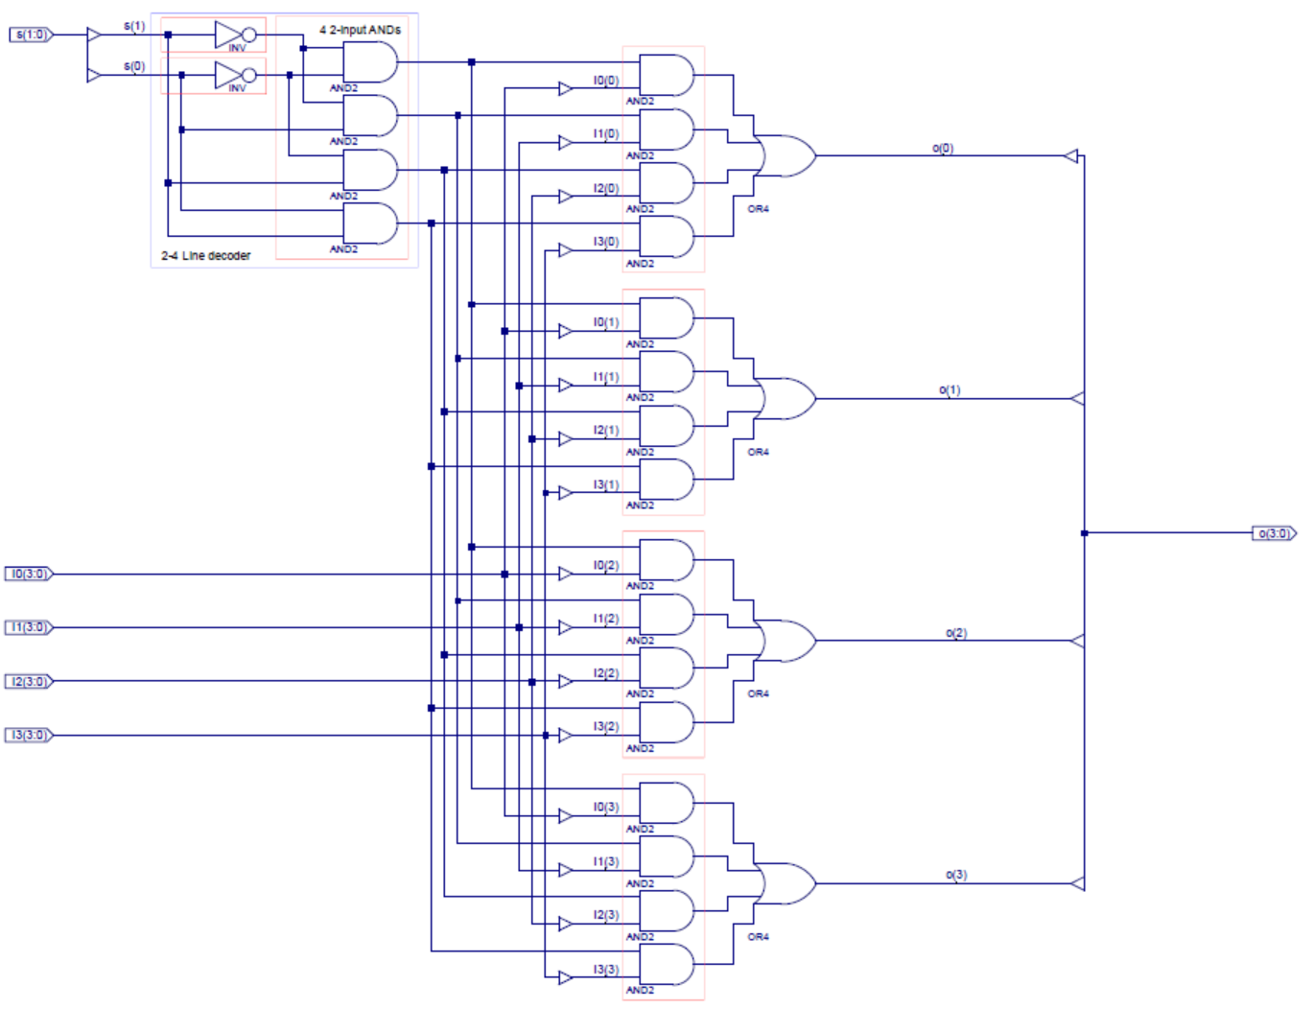
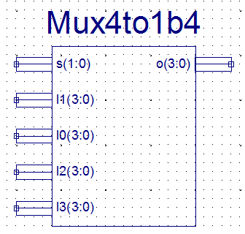
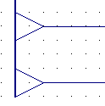
4位四选一扩展：MUX4to1b4
复制0
共享控制
复制1
复制2
BUS Tap 画法
Bus tap
复制3

Slide 9
动态扫描显示
动态扫描显示方案
扫描信号来自计数器：时序转化为组合电路
由板载时钟clk(100MHz)作为计数器时钟，分频后的高两位信号（clk_div[18:17]）输入到数据选择器的控制端，作为数码管扫描信号
计数器的分频系数要适当，眼睛舒适即可
同步

Slide 10
多路选择器应用：4位七段显示扫描控制
Scan(0)
H0 | H1 | H2 | H3 | H0 | H1 | H2 | H3 | H0 | H1 | H2 | H3 | H0 | H1 | H2 | H3 | H0 | H1
Scan(1)
AN(0)
AN(1)
AN(2)
AN(3)
HEX(3:0)

Slide 11
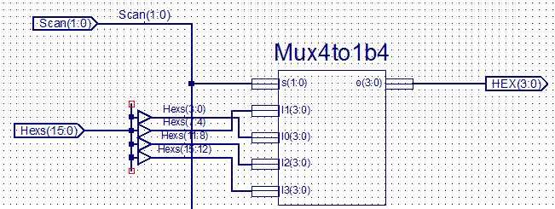
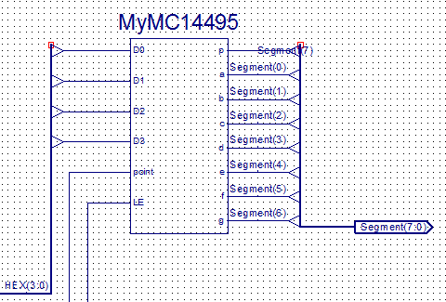
多路选择器应用：4位七段显示扫描控制
扫描控制信号
段码选择电路
当前需要显示的1个4位二进制数
需要显示的4个4位二进制数
Bus tap
当前显示的数据管的7段码

Slide 12
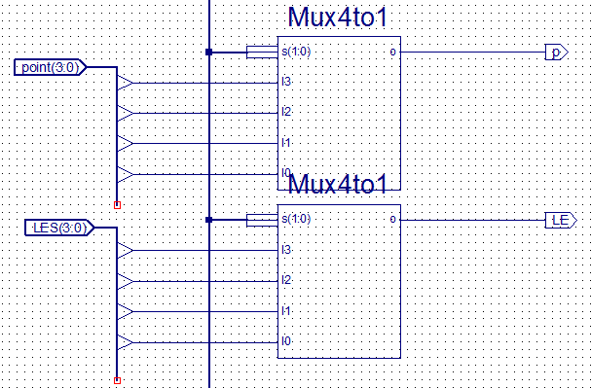
多路选择器应用：4位七段显示扫描控制
扫描控制信号
小数点控制
接到数码管的小数点段
接到MC14495的LE端
数码管位消隐控制

Slide 13
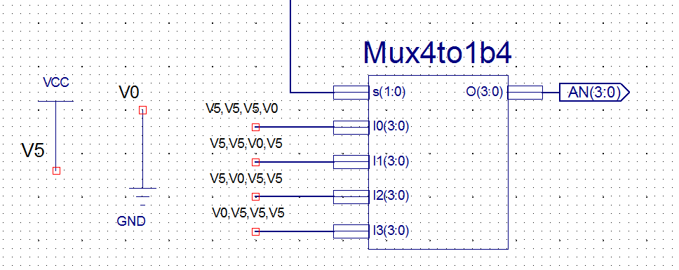
多路选择器应用：4位七段显示扫描控制
扫描控制信号
低电平有效的数码管位使能信号
位选择电路
将与VCC相连导线命名为V5，与GND相连导线命名为V0。

Slide 14
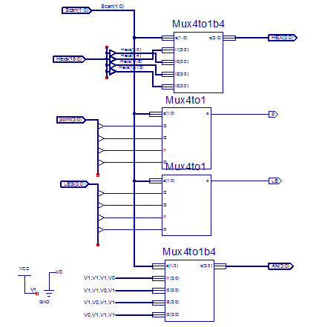
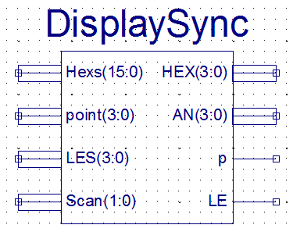
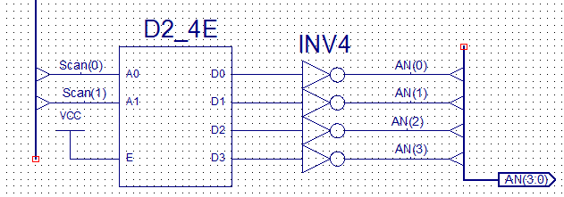
多路选择器应用：4位七段显示扫描控制
DisplaySync.sch原理图
AN[3:0] 四个位选两种方法都可以。
24译码器法与多路选择器法

Slide 15
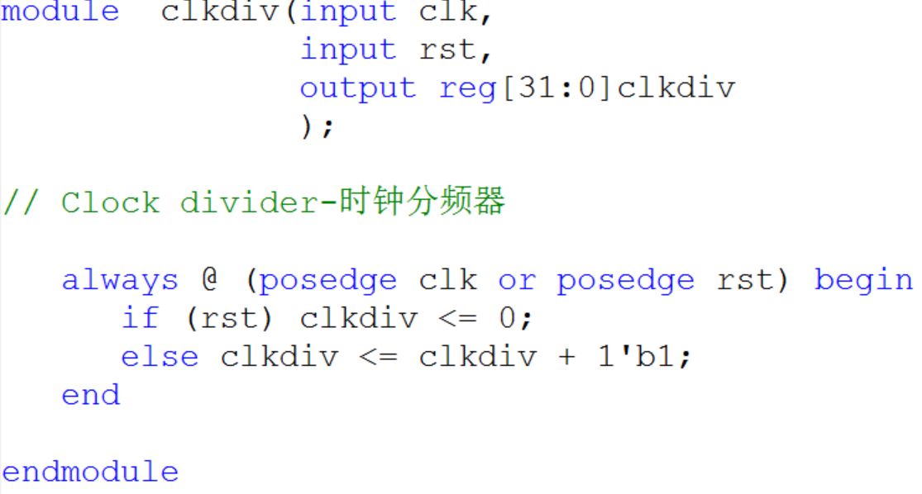

辅助模块：时钟计数分频器
32位时钟计数分频器
可输出2-2³²分频信号，可用于一般非同步类时钟信号
延时较高，要求不高的时钟也可以用
本实验中用clkdiv(18:17)作为扫描控制信号，控制4位数码管的动态扫描
假设输入时钟为100MHz；
用分频后的18:17作为扫描信号；
一位的持续时间为$\frac{2^{17}∗2}{100M}=0.0026s/位$

Slide 16
辅助模块：时钟计数分频器
module clkdiv(input wire clk,output reg[31:0] clkdiv=0);
always @(posedge clk) //clkdiv[0] 第1个L->h,第2个H->L
begin clkdiv <=clkdiv + 1'b1;end endmodule

Slide 17
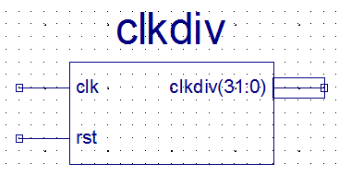
相关模块设计
设计动态扫描同步输出模块
模块名：DisplaySync.sch
用原理图或者Verilog HDL设计
制作逻辑符号并修改：DisplaySync.sym
设计通用计数分频模块
模块名：clkdiv.v
用Verilog HDL设计
制作逻辑符号并修改：clkdiv.sym

Slide 18
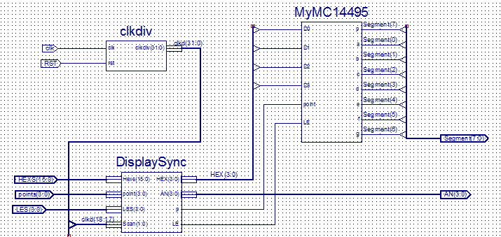
设计DispNum显示模块
module DispNum(input wire clk, RST,
input wire [15:0] HEXS, // hex digits
input wire [3:0] points, // 4 decimal points
input wire[3:0] LES, // 4 led enable signals
output reg [3:0] AN, // enable 1-out-of-4 asserted low
output reg [7:0] Segment // led segments
);

Slide 19
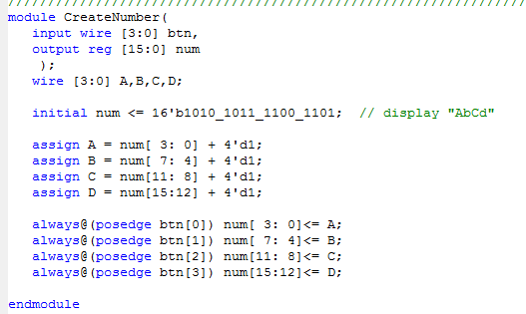
设计按键数据输入模块CreateNumber
使用行为描述设计
四个按键，各按一下，4个4位2进制数分别加1

Slide 20
实验内容与步骤
任务1：数据选择器设计
任务2：记分板设计

Slide 21
数据选择器设计（1）
以Mux4to1b4为例
新建工程
工程名称用Mux4to1b4_sch。
新建源文件
类型是Schematic或Verilog Module
文件名称用Mux4to1b4。
原理图或Verilog进行设计

Slide 22
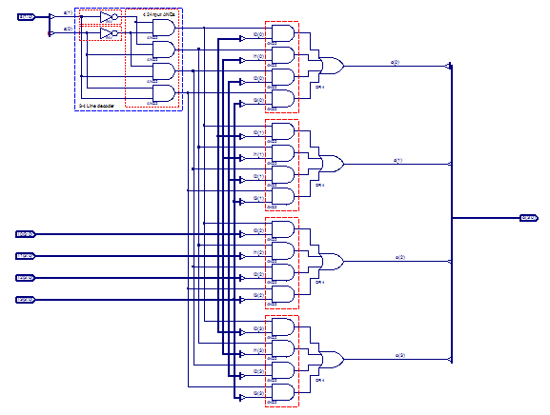
数据选择器设计（2）
原理图设计(Mux4to1b4原理图)

Slide 23
数据选择器设计（3）
Verilog设计（Mux4to1b4）
module Mux4to1b4(
input [1:0] s,
input [3:0] I0,
input [3:0] I1,
input [3:0] I2,
input [3:0] I3,
output reg [3:0] o
);
always @(①) begin
case(②)
③ endcase
end
endmodule

Slide 24
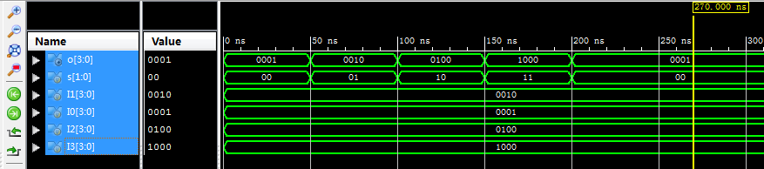
数据选择器设计（3）
integer i;
initial begin
I0 <= 4'b0001;
I1 <= ...
...
for(i=0; i<4; i=i+1) begin
...
#50;
end
end
仿真按照真值表设计即可
仿真波形（Mux4to1b4）

Slide 25
记分板应用设计（1）
步骤：
1.使用前一任务中的多路选择器模块，实现DisplaySync模块；(Verilog或原理图）
2.采用Verilog设计实现clkdiv分频模块；
3.组合DisplaySync模块、clkdiv模块、MC14495模块，制作DispNum模块；(Verilog或原理图）
4.采用Verilog设计实现CreateNumber模块；
5.组合实现top模块；

Slide 26
记分板应用设计（1）
新建工程
工程名称用ScoreBoard。
Top Level Source Type用HDL或原理图，取决于top模块采用Verilog设计还是原理图设计；
新建DisplaySync文件，采用原理图或者Verilog实现DisplaySync元件；

Slide 27
DisplaySync原理图

Slide 28
DisplaySync的Verilog实现
代码实现十分简洁，无需使用多路选择器模块，但仍然需要理解并掌握任务一中的内容并写入报告。
module dispsync(input [15:0] Hexs, //端口变量说明与定义合并
input [1:0] Scan,
input [3:0] Point,
input [3:0] Les,
output reg[3:0] Hex,
output reg p,LE,
output reg[3:0] AN);
always @* begin //信号变化触发 (组合电路不用时钟触发)
case (Scan)
2‘b00 : begin Hex <= Hexs[3:0]; AN <= 4’b 1110; … //同步输出
2'b01 : begin Hex <= Hexs[7:4]; …
……
endcase
end
endmodule

Slide 29
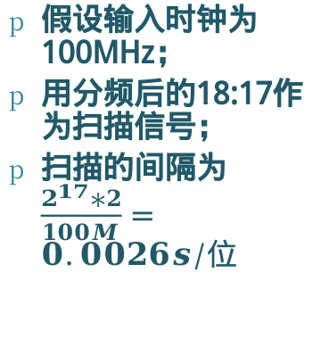
制作clkdiv分频模块
新建clkdiv.v文件；
采用verilog设计；
假设输入时钟为100MHz；
用分频后的18:17作为扫描信号；
扫描的间隔为$\frac{2^{17}∗2}{100M}=0.0026s/位$

Slide 30
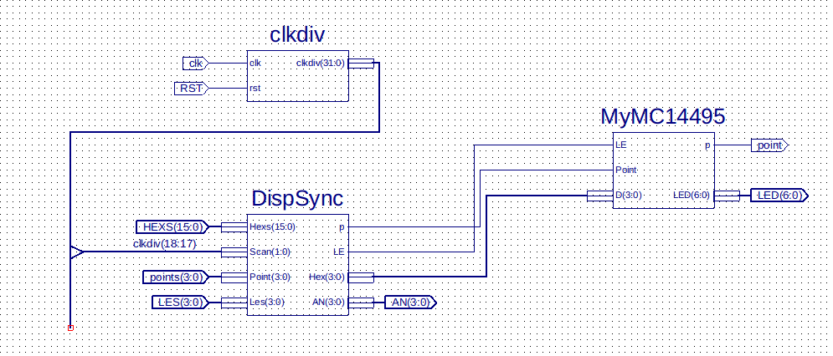
制作DispNum模块
导入MyMC14495模块（实验6）
新建源文件
文件名称用DispNum。
原理图或Verilog设计显示模块

Slide 31
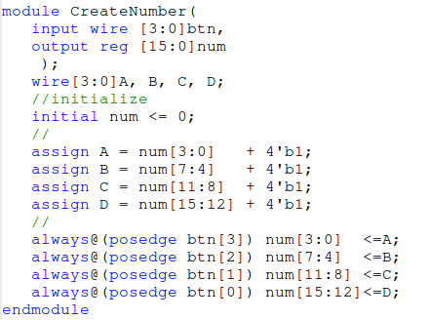
制作CreateNumber模块
使用行为描述设计
四个开关，各拨一下，4个4位2进制数分别加1;

Slide 32
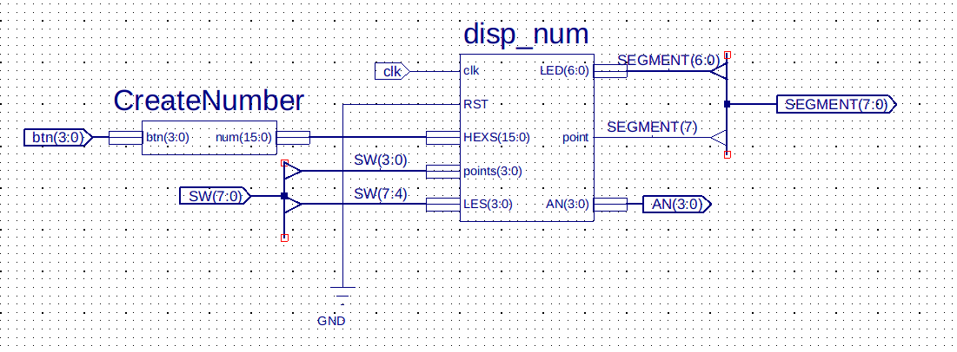
组合top模块
新建源文件top，并右键设为“Top Module”
参考如下原理图组合

Slide 33
物理验证
UCF引脚定义
输入
时钟：clk
使能控制：SW[7:4]为LES[3:0]
小数点输入：SW[3:0]为point[3:0]
开关输入数字：btn[3:0]
输出
a~g，p=SEGMENT[7:0]
AN[3:0]
根据设计修改UCF

Slide 34
引脚约束
NET "clk" LOC = AC18 | IOSTANDARD = LVCMOS18 ;
NET"btn[0]" LOC = AF10 | IOSTANDARD = LVCMOS15;
NET "btn[0]" clock_dedicated_route = false;
NET"btn[1]" LOC = AF13 | IOSTANDARD = LVCMOS15;
NET "btn[1]" clock_dedicated_route = false;
NET"btn[2]" LOC = AE13 | IOSTANDARD = LVCMOS15;
NET "btn[2]" clock_dedicated_route = false;
NET"btn[3]" LOC = AF8 | IOSTANDARD = LVCMOS15;
NET "btn[3]" clock_dedicated_route = false;
NET "AN[0]" LOC = AD21 | IOSTANDARD = LVCMOS33 ;
NET "AN[1]" LOC = AC21 | IOSTANDARD = LVCMOS33 ;
NET "AN[2]" LOC = AB21 | IOSTANDARD = LVCMOS33 ;
NET "AN[3]" LOC = AC22 | IOSTANDARD = LVCMOS33 ;
NET "SEGMENT[0]" LOC = AB22 | IOSTANDARD = LVCMOS33 ;#a
NET "SEGMENT[1]" LOC = AD24 | IOSTANDARD = LVCMOS33 ;#b
NET "SEGMENT[2]" LOC = AD23 | IOSTANDARD = LVCMOS33 ;
NET "SEGMENT[3]" LOC = Y21 | IOSTANDARD = LVCMOS33 ;
NET "SEGMENT[4]" LOC = W20 | IOSTANDARD = LVCMOS33 ;
NET "SEGMENT[5]" LOC = AC24 | IOSTANDARD = LVCMOS33 ;
NET "SEGMENT[6]" LOC = AC23 | IOSTANDARD = LVCMOS33 ;#g
NET "SEGMENT[7]" LOC = AA22 | IOSTANDARD = LVCMOS33 ;#point
NET "SW[0]" LOC = AA10 | IOSTANDARD = LVCMOS15 ; #point0
NET "SW[1]" LOC = AB10 | IOSTANDARD = LVCMOS15 ; #point1
NET "SW[2]" LOC = AA13 | IOSTANDARD = LVCMOS15 ; #point2
NET "SW[3]" LOC = AA12 | IOSTANDARD = LVCMOS15 ; #point3
NET "SW[4]" LOC = Y13 | IOSTANDARD = LVCMOS15 ; #LES0
NET "SW[5]" LOC = Y12 | IOSTANDARD = LVCMOS15 ; #LES1
NET "SW[6]" LOC = AD11 | IOSTANDARD = LVCMOS15 ; #LES2
NET "SW[7]" LOC = AD10 | IOSTANDARD = LVCMOS15 ; #LES3
引脚约束文件已给出

Slide 35
Thank You !

